Slide 1
Правила охраны труда при работе в замкнутых и ограниченных пространствах

Slide 2
С 01.03.2021 Минтруд России ввел приказом №902н от 15 декабря 2020 года новые правила по охране труда в замкнутых пространствах. Требования Правил обязательны для исполнения работодателями - юридическими лицами независимо от их организационно-правовых форм и физическими лицами (за исключением работодателей - физических лиц, не являющихся индивидуальными предпринимателями) при организации и осуществлении ими работ в ОЗП.
Для кого новые ПОТ не обязательны к исполнению?
Правила не распространяются на организацию и проведение работ на опасных производственных объектах, требования к выполнению которых установлены федеральными нормами и правилами в области промышленной безопасности.

Slide 3
Работы относятся к работам в ОЗП:
проводятся на пространственно замкнутом (ограниченном) объекте, не предназначенном для постоянного пребывания в нем работников.
Размер этого объекта должен быть достаточным для того, чтобы там полностью поместился работник или работники для выполнения в нем работ, но при этом вход(ы) в объект или выход(ы) из объекта являются такими, что затруднен быстрый проход через них работников.
Параметры воздухообмена недостаточны для поддержания их дыхания.

Slide 4
Работники, допускаемые к работам в ОЗП, делятся на 3 группы по безопасности работ в ОЗП.
К группе 1 относятся работники, допускаемые к непосредственному выполнению работ в ОЗП в составе бригады или под непосредственным контролем работника, назначенного приказом работодателя, с учетом специфики конкретных объектов ОЗП:
1)знающие риски, рабочие процедуры, план производства работ и прочие необходимые организационно-технические документы;
2) умеющие проводить самоспасение и под руководством работников 2-й группы проводить работы по спасению и эвакуации других работников;
3) умеющие пользоваться средствами коллективной и индивидуальной защиты;
4) умеющие поддерживать связь с наблюдающим (работник, находящейся снаружи ОЗП, осуществляющий контроль за работниками, работающими в ОЗП).

Slide 5
К группе 2 относятся работники :
1) ответственные исполнители (производители) работ в ОЗП;
2) наблюдающие;
3) работники, в функции которых входит оценка параметров среды ОЗП, в том числе загазованности;
4) работники, руководящие спасением и эвакуацией, а также сами квалифицированно выполняющие эвакуацию и спасение(далее – работники, в функции которых входит спасение);
5) мастера, бригадиры, осматривающие место проведения работ, обеспечивающие подготовку к работе, умеющие определить опасности перед началом работ; работники, обеспечивающие безопасность работ в ОЗП во время их выполнения.

Slide 6
К группе 3 относятся работники :
1) работники, назначаемые работодателем ответственными за организацию и безопасное проведение работ в ОЗП;
2) должностные лица, имеющие право выдавать наряд-допуск;
3) ответственные руководители работ,
4)члены экзаменационной комиссии по проверке знаний, умений и навыков безопасных методов и приемов выполнения работ в ОЗП.

Slide 7
Работодатель с учетом специфики своей деятельности до начала выполнения работ в ОЗП должен утвердить перечень объектов, относящихся к ОЗП

Slide 8
В Перечень включаются следующие объекты: трубопроводы, резервуары, емкости, кессон-баки (мягкие топливные баки - идентичные кессон-бакам), цистерны, автоцистерны, бетономешалки, грузовые контейнеры, сепараторы, реакторы, охлаждающие камеры с естественной и искусственной тягой, барабаны, фильтры, силосные ямы, колонны, тоннели, колодцы (в том числе смотровые), водостоки, коллекторы сточных вод, отстойники, амбары, дымовые каналы, факельные трубы, печи, отсеки и резервуары судов (в том числе помещений, элементов оборудования), пустые пространства между модульными блоками и внутри опор береговых сооружений, а также пространство над плавающей крышей резервуара, резервуары с открытой крышкой, закрытые помещения, пространства под крышей или полом, буронабивные сваи, конструкции, которые становятся замкнутыми пространствами в процессе производства.

Slide 9
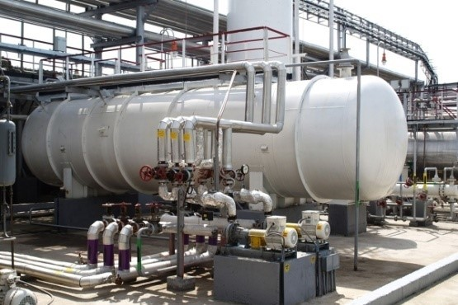
Трубопроводы Сепараторы

Slide 10
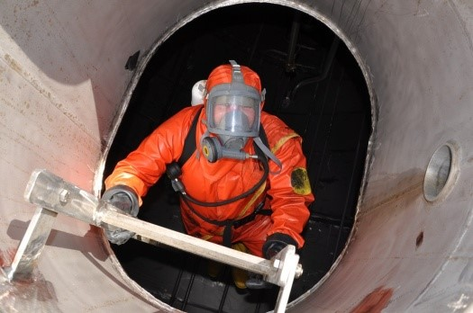
Резервуары Емкости

Slide 11
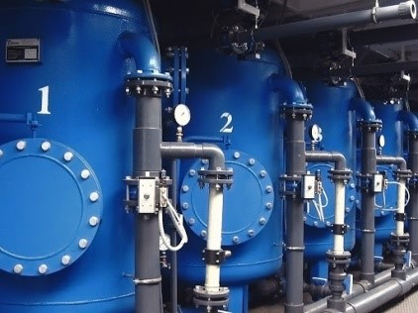
Цистерны, Фильтры автоцистерны

Slide 12
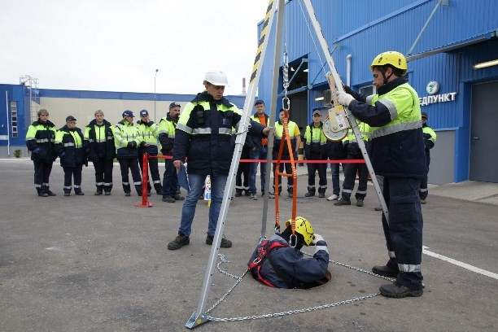
Колодцы Коллекторы сточных вод

Slide 13
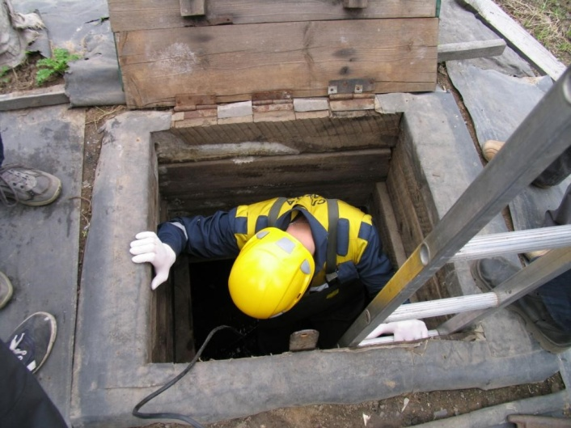
Закрытые пространства

Slide 14
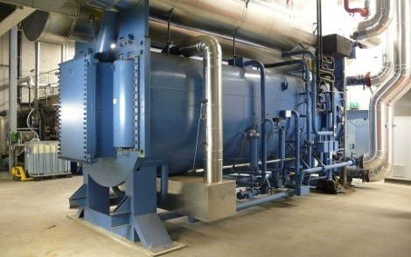
Барабаны Охлаждающие камеры с естественной и искусственной тягой

Slide 15
Объекты ОЗП, вошедшие в Перечень и не являющиеся территориально обособленными (вне огороженной территории организации), должны быть обозначены знаком "ОЗП" (рекомендуемый образец предусмотрен приложением к Правилам). В территориально обособленные ОЗП должен быть ограничен несанкционированный доступ.

Slide 16
Обязанности работодателей по новым ПОТ
Правила работы в замкнутых пространствах 2021 года ввели новые требования и к работодателям. Теперь организации на территории России, относящиеся к ОЗП, обязаны:
Выявлять перед началом работы в ОЗП:
шум и вибрацию;
недостаток кислорода;
биологическую опасность;
скорость движения воздуха;
тяжесть трудового процесса;
возможность травматизации;
недостаточную освещенность;
повышенную влажность воздуха;
повышенную загрязненность воздуха;
применение аэрозолей фиброгенного действия;
загрязненность воздуха токсичными и взрывоопасными газами;
перепад температур или вредные температурные ограничения.
Доработать инструкции — документацию и положения о системе управления охраной труда.
Провести оснащение ОЗП.
Проработать новую технологическую документацию по выполнению деятельности в ОЗП.
Провести обучение сотрудников.
Создать план мероприятий при аварии на производстве.

